Slide 1
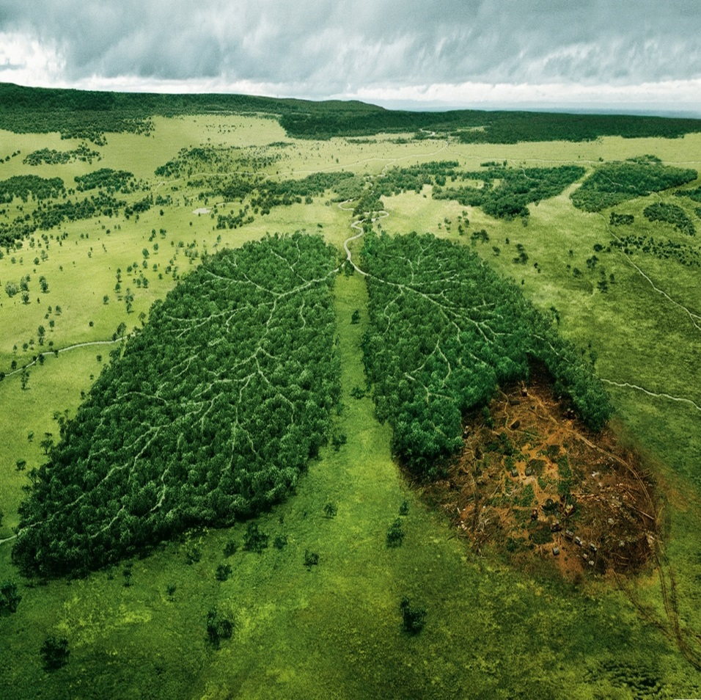
Чому ліси називають легенями планети
Вчитель Решетилівської ЗОШ І ступеня
Колодяжна І.В.

Slide 2
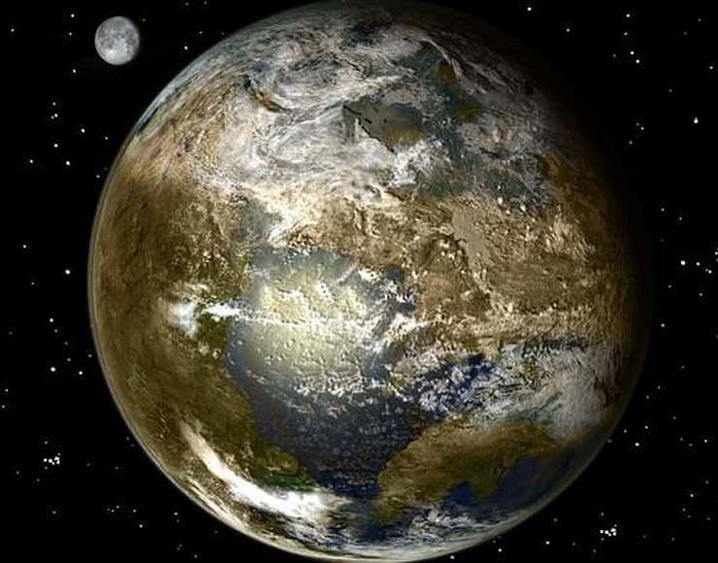
Планета Ріа
Планета Ріа — молода планета Галактики. На її території переважають піщані ґрунти. Клімат теплий, вологий. Достатня кількість сонячного світла і тепла. Багато прісноводних озер і річок. Населення багаточисельне.

Slide 3
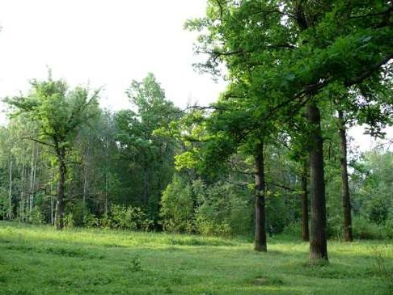
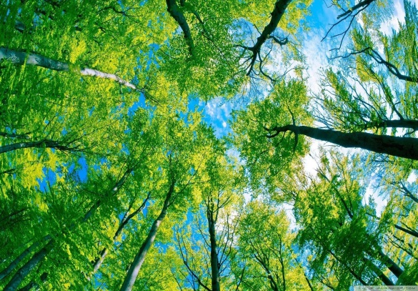
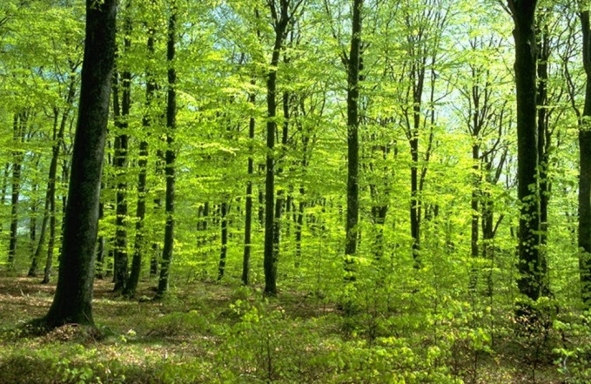
Для чого потрібні ліси Без кисню немає життя. Лісові рослини виділяють величезну кількість кисню і поглинають дуже багато вуглекислого газу. Листя багатьох дерев виділяє в повітря особливі речовини — фітонциди. Від них гинуть хвороботворні бактерії. Ліси значною мірою сприяють очищенню повітря від пилу і кіптяви і перешкоджають подальшому їх поширенню. Ліс – домівка для багатьох рослин і тварин. Ліс цінний природний ресурс для людей

Slide 4
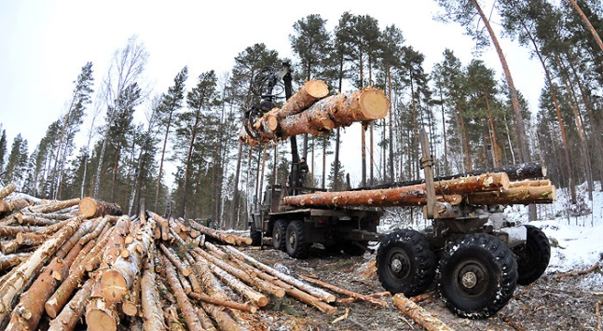
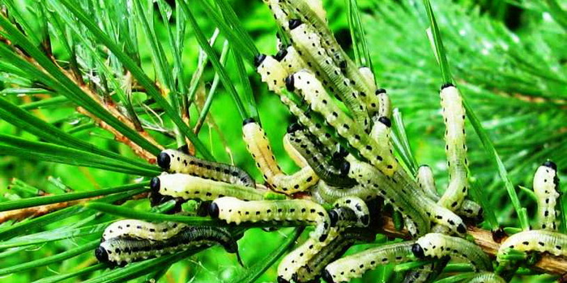
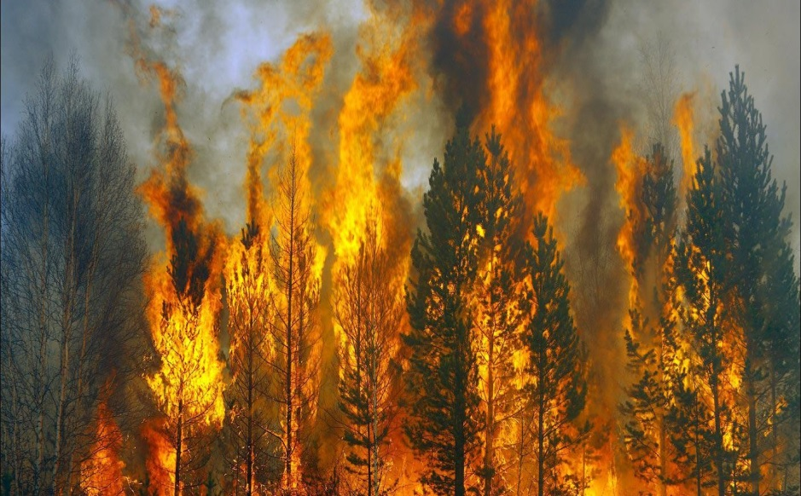
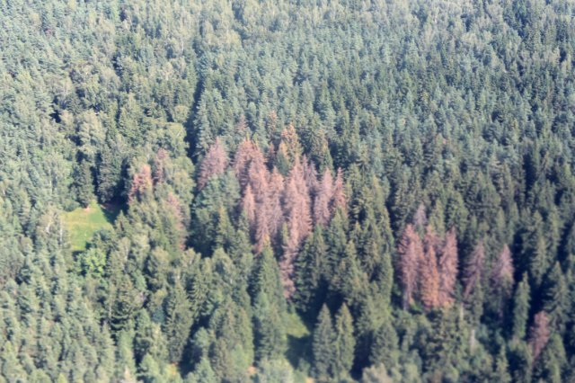
Причини знищення лісів
Насамперед це пов'язано з
зі зростанням чисельності населення, і необхідністю розширювати сільськогосподарські угіддя
знищенням лісових територій для інших людських потреб (дороги, будівлі…)
вирубкою лісів з метою використання деревини.
Поряд з цим, ліси гинуть від пожеж, незаконної вирубки, природних катастроф, впливу комах-шкідників, хвороб та інших причин.
усихання лісів – цей процес повязаний з погіршенням стану води і повітря
глобальна зміна клімату

Slide 5
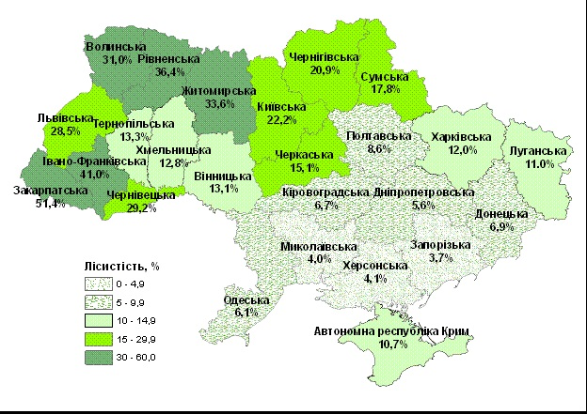
Стан лісів в Україні
Ліси в Україні займають близько 10 млн. га, це майже 16% території країни (переважаючі породи сосна та ялина)
За показниками лісистості Україна належить до малолісистих країн,
має 19 великих лісових заповідників і багато малих, місцевого значення

Slide 6
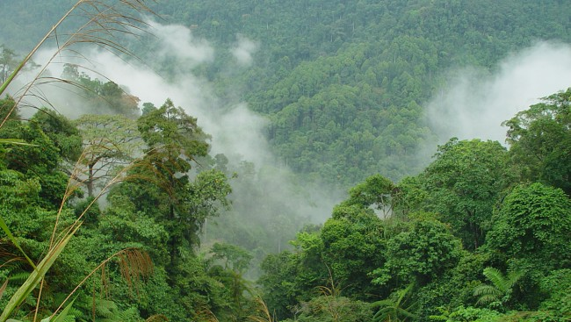
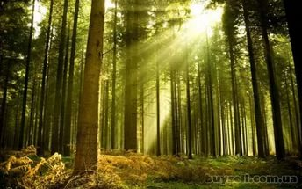
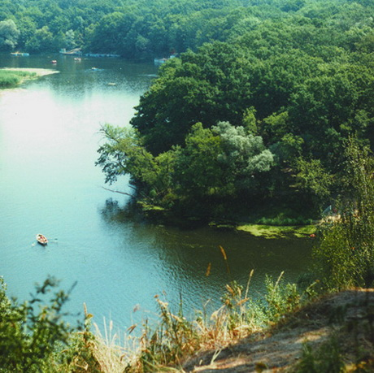
Ліси України
В середньому 1 га лісівУкраїни щорічно
- виділяє 4 т. кисню;
- споживає 5т. вуглекислого газу.
1 га лісу затримує за рік пилу, сажі і кіптяви:
- Ялиновий - 30 т.
- Сосновий – 35 т.
- Березовий - 70 т.
- Буковий - 68 т.
Одне дерево в рік в середньому
- виробляє від 100 до 700 кг. кисню (залежно від виду);
- нейтралізує 80 кг шкідливих речовин;
- абсорбує 20 кг пилу;
- фільтрує близько ста тисяч кубометрів повітря.

Slide 8
Шляхи рішення проблем:
Комплексна переробка лісової сировини;
Не вирубувати лісу в обсязі, що перевищує їхній приріст;
Лісовідновлювальні роботи;
Контроль за якістю вод, повітря;
Заміна деревини іншими штучними матеріалами і альтернативними джерелами палива, використання таких видів енергії як сонячна, вітрова, океанічна
формування у людей екологічного світогляду
дотримання всіма країнами законів про охорону навколишнього середовища

Slide 9
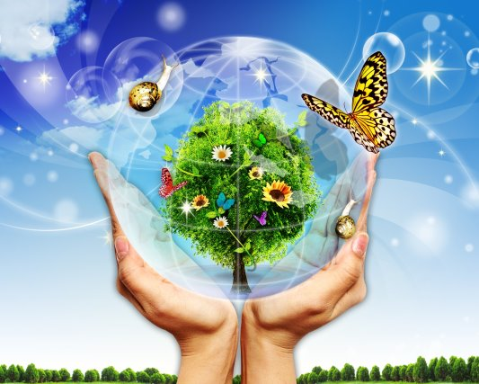
Як кожен з нас може допомогти врятувати ліс?

